Slide 1
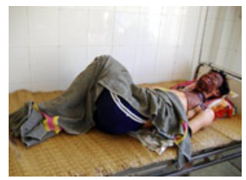
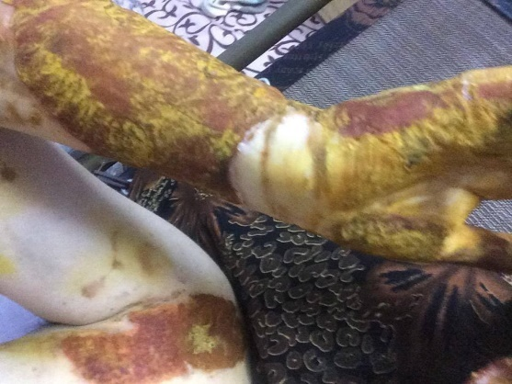
Một số vụ tai nạn trong phòng thí nghiệm
HS bị bỏng khi thực hành thí nghiệm ở trường THCS Lê Văn Tám – Tuy Hòa – Phú Yên
HS bị bỏng khi thực hành thí nghiệm ở trường THPT Phan Đình Phùng – Hà Nội (2017)

Slide 2
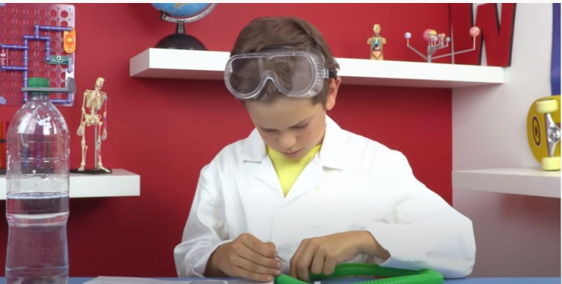
BÀI 2
CÁC QUI TẮC AN TOÀN TRONG PHÒNG THỰC HÀNH VẬT LÍ
VẬT LÝ 10 - KNTT

Slide 3

Hãy kể tên một số thiết bị thí nghiệm mà em biết?

Slide 4
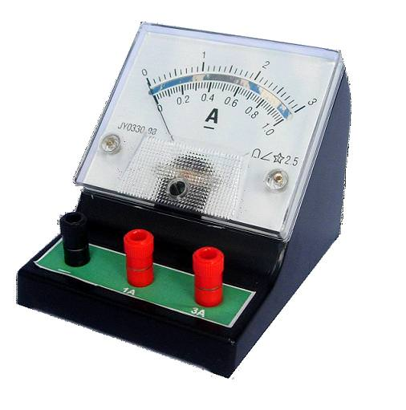
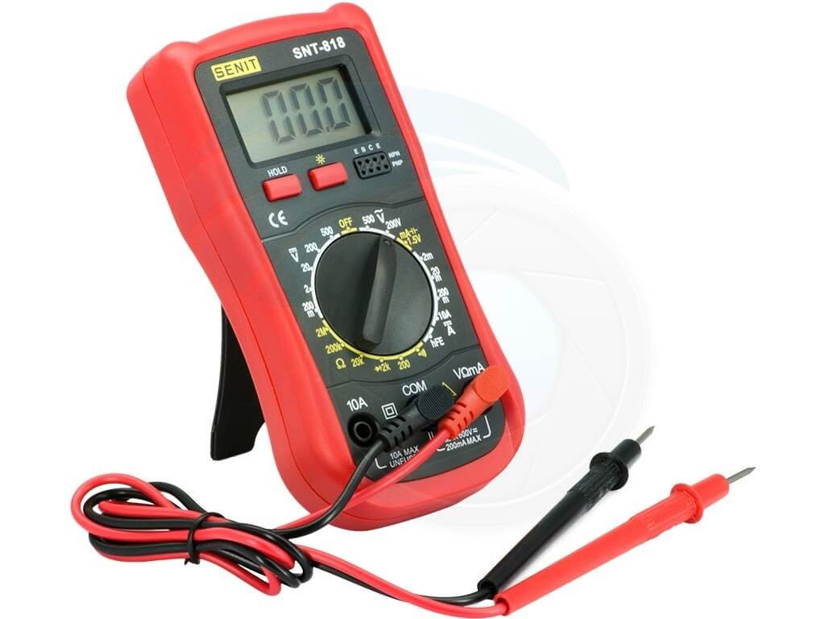
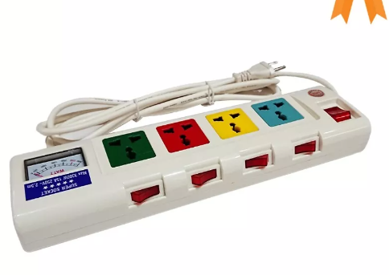
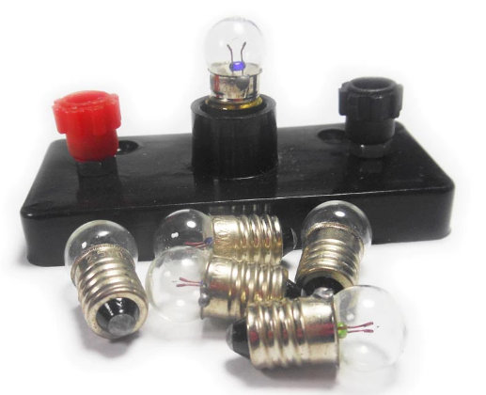
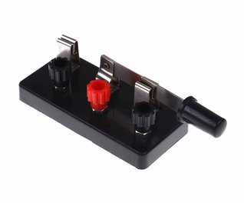
Thiết bị thí nghiệm điện

Slide 5
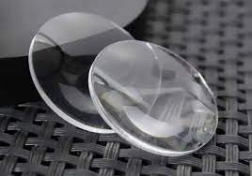
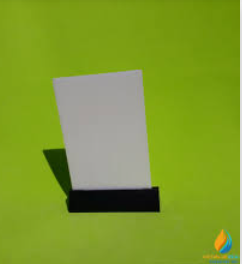
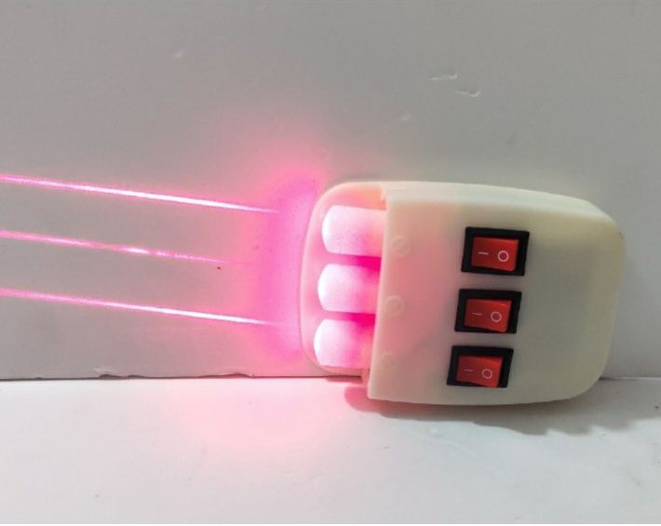
Thiết bị thí nghiệm quang

Slide 6
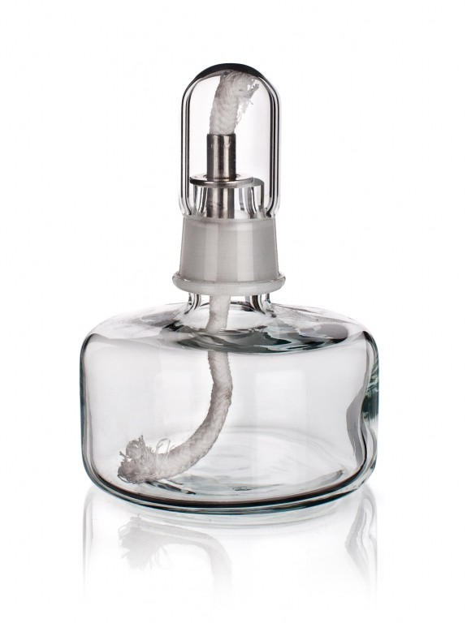
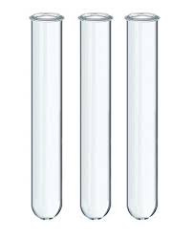
Đèn cồn, ống nghiệm

Slide 7
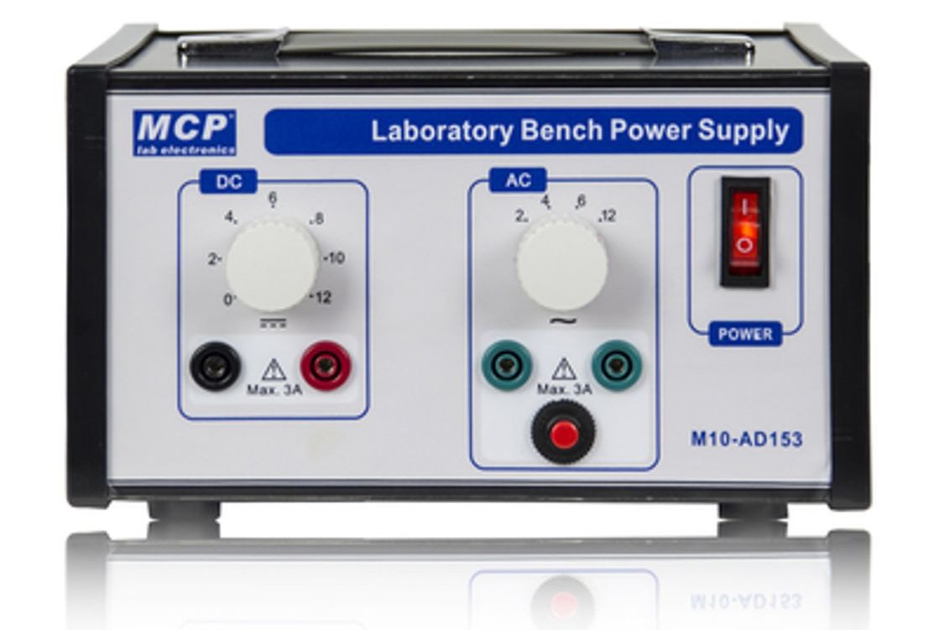

PHIẾU HỌC TẬP
1
Máy biến áp
Thiết bị biến đổi điện áp
1
2
3
4
Chức năng của hai thiết bị là gì? Giống, khác nhau như thế nào?
Bộ chuyển đổi điện áp dùng điện áp bao nhiêu?
Điện áp đầu ra là bao nhiêu?
Những nguy cơ nào gây mất an toàn, hỏng thiết bị?

Slide 8
PHIẾU HỌC TẬP
1
chỉ biến đổi điện áp xoay chiều
Máy biến áp
1
dùng với điện áp một chiều và xoay chiều
Thiết bị biến đổi điện áp

Slide 9


PHIẾU HỌC TẬP
1
Điện áp đầu vào (input): 220V
2,3
Điện áp đầu ra: 110V
(output)
Thiết bị biến đổi điện áp

Slide 10
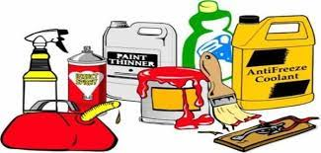


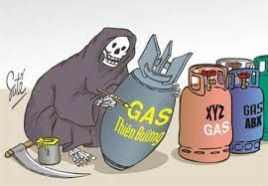
PHIẾU HỌC TẬP
1
Những nguy cơ gây mất an toàn
- Để thiết bị gần nước, các hóa chất độc hại, tiếp xúc ánh nắng mặt trời, các vật thể gây cháy, nổ.
4

Slide 11
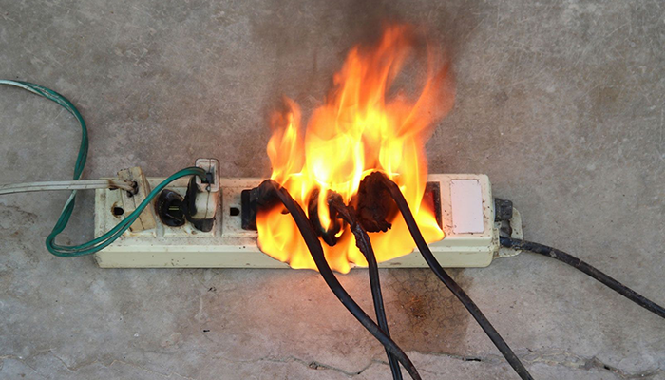
PHIẾU HỌC TẬP
1
Những nguy cơ gây mất an toàn
Sử dụng dây cắm vào thiết bị lỏng lẻo, không chắc chắn => có thể xảy ra hiện tượng phóng tia lửa điện và gây chập điện.
4

Slide 12
PHIẾU HỌC TẬP
1
Những nguy cơ gây mất an toàn
Sử dụng quá công suất của thiết bị => làm tổn hao điện năng, giảm tuổi thọ của thiết bị.
4

Slide 13
PHIẾU HỌC TẬP
1
Những nguy cơ gây mất an toàn
Khi sử dụng máy biến áp phải đặt nút điều chỉnh điện áp ở mức thấp nhất rồi tăng dần lên..
4

Slide 14
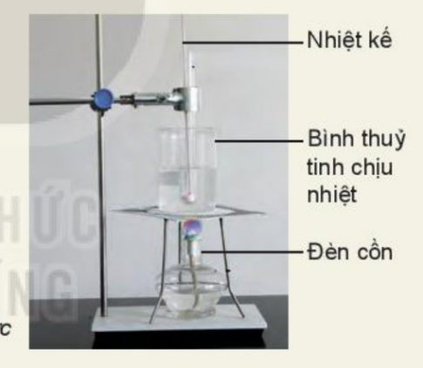
PHIẾU HỌC TẬP
2
Quan sát thiết bị thí nghiệm về nhiệt học ở hình 2.2 và cho biết: đặc điểm của các dụng cụ thí nghiệm trong khi tiến hành thí nghiệm để đảm bảo an toàn cần chú ý đến điều gì?

Slide 15
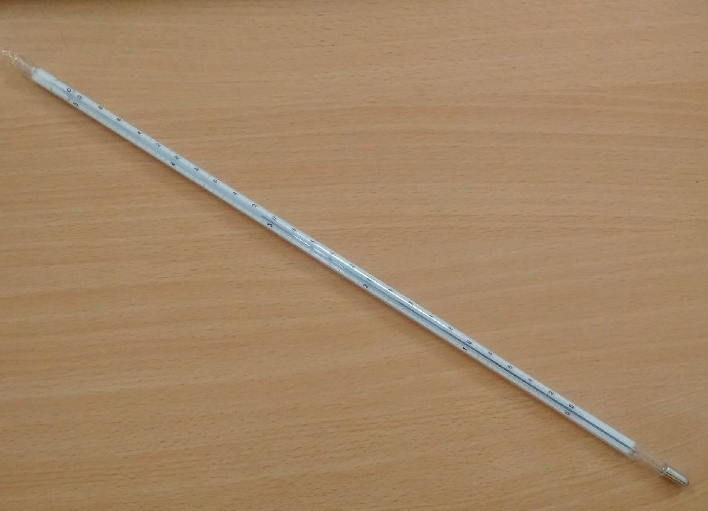
PHIẾU HỌC TẬP
2
Nhiệt kế: dùng để đo nhiệt độ của nước, hoạt động dựa trên cơ sở dãn nở vì nhiệt của các chất như: thủy ngân, rượu, ... được làm bằng thủy tinh dễ vỡ
Khi tiến hành thí nghiệm cần cẩn thận, không để làm rơi, vỡ do thủy ngân trong nhiệt kế là một chất rất độc hại.

Slide 16
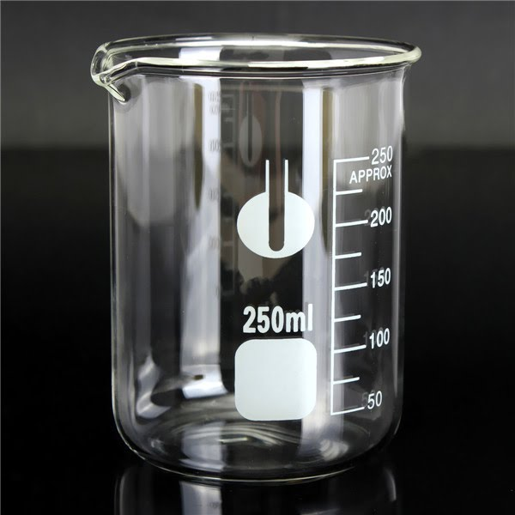
PHIẾU HỌC TẬP
2
Bình thủy tinh chịu nhiệt: có thể chịu được nhiệt độ rất cao
Không dùng tay cầm trực tiếp vào bình.

Slide 17
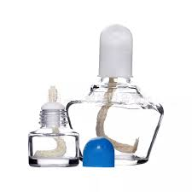
PHIẾU HỌC TẬP
2
Đèn cồn: dùng để đun sôi nước. Được thiết kế gồm:
+ 1 bầu đựng cồn bằng thủy tinh
+ 1 sợi bấc thường được dệt bằng sợi bông
+ 1 chiếc chụp đèn bằng thủy tinh hoặc kim loại.
+ Không nên kéo sợi bấc quá dài
+ Không trực tiếp thổi tắt ngọn lửa đèn cồn vì sẽ làm ngọn lửa cháy dữ dội hơn. Cách tốt nhất để tắt đèn là đậy nắp đèn cồn lại.

Slide 18
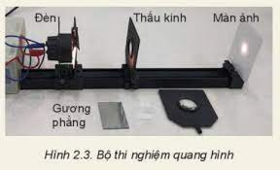
PHIẾU HỌC TẬP
3
Quan sát thiết bị thí nghiệm quang hình (Hình 2.3) và cho biết: đặc điểm của các dụng cụ thí nghiệm khi sử dụng và bảo quản thiết bị cần chú ý đến điều gì?

Slide 19
PHIẾU HỌC TẬP
3
có kính tụ quang để tạo chùm tia song song, vỏ bằng nhôm hợp kim, có khe cài bản chắn sáng, có các vít điều chỉnh đèn. => Tránh rơi, vỡ; để nơi khô thoáng, tránh nơi ẩm thấp, gần chất gây cháy nổ.
Đèn chiếu sáng
bằng thủy tinh, được lắp trong khung nhựa, gắn trên trụ nhôm => Mỏng, dễ vỡ cần để trên cao, cất gọn gàng khi sử dụng xong.
Thấu kính:
Màn ảnh:
có màu trắng mờ, gắn trên trụ nhôm => Để nơi khô thoáng, tránh bụi bẩn.
Gương phẳng
bằng thủy tinh, dễ vỡ, sắc, nhọn => Khi sử dụng cần cẩn thẩn, tránh để rơi, vỡ.

Slide 20
I
AN TOÀN KHI SỬ DỤNG THIẾT BỊ THÍ NGHIỆM
Quan sát kĩ các kí hiệu và nhãn thông số trên thiết bị để sử dụng đúng chức năng, yêu cầu kĩ thuật
Dễ mốc, xước, nứt vỡ và dính bụi bẩn
Thiết bị điện
Nhiệt và thủy tinh
Thiết bị quang
Các thiết bị đun nóng có thể gây cháy nổ và nứt vỡ

Slide 21
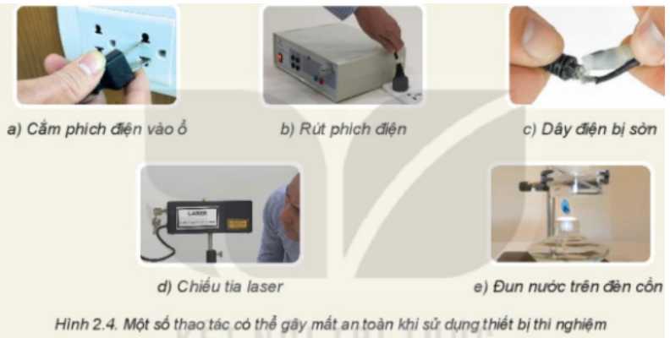
Kể thêm những thao tác sử dụng thiết bị thí nghiệm khác có thể gây nguy hiểm trong phòng thực hành.
PHIẾU HỌC TẬP
4
Em hãy quan sát một số hình ảnh về thao tác sử dụng các thiết bị thí nghiệm trong hình 2.4 và dự đoán xem có những nguy cơ nào có thể gây nguy hiểm trong phòng thực hành vật lí?

Slide 22
PHIẾU HỌC TẬP
4
Tay chạm vào phần kim loại dẫn điện ở phích điện → bị giật

Slide 23
PHIẾU HỌC TẬP
4
Rút phích điện: cầm vào phần dây điện, cách xa phích điện → có thể làm dây điện bị đứt

Slide 24
PHIẾU HỌC TẬP
4
Dây điện bị sờn: cầm tay trần vào dây điện mà không có đồ bảo hộ → rất dễ bị giật điện

Slide 25
PHIẾU HỌC TẬP
4
Chiếu tia laser: mắt nhìn trực tiếp vào tia laser gây nguy hiểm cho mắt

Slide 26
PHIẾU HỌC TẬP
4
Đun nước trên đèn cồn: để lửa to, kẹp cốc thủy tinh quá gần với đèn cồn → hư hỏng thiết bị thí nghiệm.

Slide 27
PHIẾU HỌC TẬP
4
Một số thao tác sử dụng thiết bị thí nghiệm khác có thể gây nguy hiểm trong phòng thực hành là:
- Để chất dễ cháy gần thí nghiệm mạch điện
- Không đeo găng tay bảo hộ khi làm thí nghiệm với nhiệt độ cao
- Thổi trực tiếp để tắt ngọn lửa đèn cồn
- Để hóa chất lộn xộn, làm dính vào quần áo
- Để nước, các dung dịch dễ cháy gần các thiết bị điện,….

Slide 28
NGUY CƠ MẤT AN TOÀN TRONG SỬ DỤNG THIẾT BỊ THÍ NGHIỆM VẬT LÍ
II
1. Nguy cơ gây nguy hiểm cho người sử dụng
Việc thực hiện sai thao tác sử dụng các thiết bị có thể dẫn đến nguy hiểm cho người sử dụng. Vì vậy khi tiến hành thí nghiệm cần tuân thủ nghiêm ngặt các qui định trong phòng thực hành và hướng dẫn của giáo viên

Slide 29
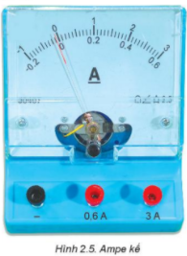
PHIẾU HỌC TẬP
5
Giới hạn đo của ampe kế là bao nhiêu?
Nếu sử dụng ampe kế để đo dòng điện vượt quá giới hạn đo thì có thể gây ra nguy cơ gì?

Slide 30
PHIẾU HỌC TẬP
5
- Giới hạn đo của ampe kế là 3A.
- Nếu sử dụng ampe kế để đo dòng điện vượt quá giới hạn đo thì có thể làm cho ampe kế bị hư hỏng

Slide 31

2. Nguy cơ hỏng thiết bị đo điện
Khi sử dụng các thiết bị đo, cần chọn đúng thang đo, không nhầm lẫn khi thao tác để đảm bảo an toàn cho thiết bị đo

Slide 32
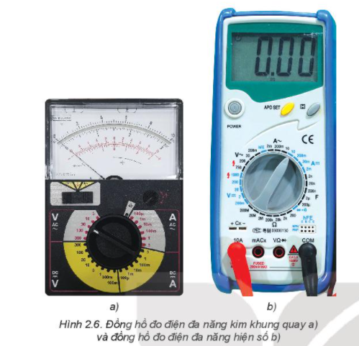
PHIẾU HỌC TẬP
6
Điều chỉnh vị trí của kim đo, chọn thang đo và cắm vị trí của các dây đo trên đồng hồ đa năng (Hình 2.6) để đo hiệu điện thế, cường độ dòng điện và điện trở như thế nào?

Slide 33
PHIẾU HỌC TẬP
6
Điều chỉnh kim đo, thang đo trên đồng hồ vạn năng bằng cách vận núm điều chỉnh ở giữa đồng hồ về vị trí cần tìm, vặn núm quay về bên phải để đo cường độ dòng điện, vặn núm về bên trái để đo hiệu điện thế.
Chú ý: DC là đo dòng một chiều, AC là đo dòng xoay chiều.

Slide 34
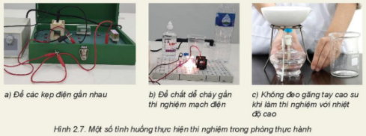
PHIẾU HỌC TẬP
7
Em hãy quan sát một số hình ảnh về các thí nghiệm trong hình 2.7 và dự đoán có những nguy cơ cháy nổ nào có thể xảy ra trong phòng thực hành?

Slide 35
PHIẾU HỌC TẬP
7
Để các kẹp điện gần nhau: có thể gây ra chập điện

Slide 36
PHIẾU HỌC TẬP
7
Để chất dễ cháy gần thí nghiệm mạch điện: rất dễ làm các tia điện bén vào gây cháy nổ

Slide 37
PHIẾU HỌC TẬP
7
Không đeo găng tay cao su khi làm thí nghiệm với nhiệt độ cao: có nguy cơ bị bỏng

Slide 38
3. Nguy cơ cháy nổ trong phòng thực hành
Khi tiến hành thí nghiệm với các thiết bị điện và những hóa chất, chất dễ cháy nổ trong phòng thực hành cần tuân thủ qui tắc an toàn, nhất là những qui tắc an toàn về phòng cháy chữa cháy và an toàn khi sử dụng hóa chất dễ cháy, nổ

Slide 39
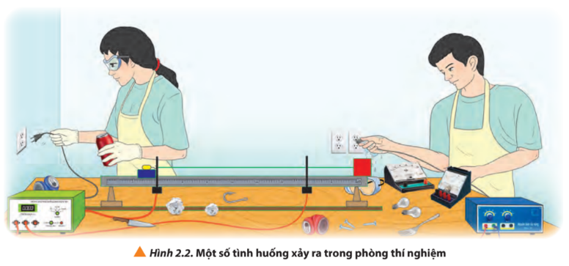

Thảo luận nhóm
Chỉ ra những điểm không an toàn khi làm việc trong phòng thí nghiệm ở hình vẽ bên?

Slide 40
Người phụ nữ cầm dây điện không đúng cách, dễ dẫn đến bị giật khi dây điện hở

Slide 41
Người đàn ông tay ướt cầm vào dây điện cắm vào ổ điện => dễ bị điện giật

Slide 42
Trên bàn xuất hiện các vật dụng sắc nhọn như dao, dĩa => dễ gây nên thương tích

Slide 43
Người đàn ông không đeo kính bảo hộ

Slide 44
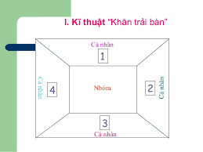
III
AN TOÀN KHI SỬ DỤNG THIẾT BỊ THÍ NGHIỆM
Nêu các qui tắc an toàn trong phòng thực hành

Slide 45
III
AN TOÀN KHI SỬ DỤNG THIẾT BỊ THÍ NGHIỆM
- Đọc kĩ hướng dẫn sử dụng thiết bị và quan sát các chỉ dẫn, các kí hiệu trên các thiết bị thí nghiệm.
- Kiểm tra cẩn thận thiết bị, phương tiện, dụng cụ thí nghiệm trước khi sử dụng.
- Chỉ tiến hành thí nghiệm khi được sự cho phép của giáo viên hướng dẫn thí nghiệm.
- Tắt công tắc nguồn thiết bị điện trước khi cắm hoặc tháo thiết bị điện.
- Chỉ cắm phích/giắc cắm của thiết bị điện vào ổ cắm khi hiệu điện thế của nguồn điện tương ứng với hiệu điện thế định mức của dụng cụ.
- Phải bố trí dây điện gọn gàng, không bị vướng khi qua lại
- Không tiếp xúc trực tiếp với các vật và các thiết bị thí nghiệm có nhiệt độ cao khi không có dụng cụ bảo hộ.
- Không để nước cũng như các dung dịch dẫn điện, dung dịch dễ cháy gần thiết bị điện.
- Giữ khoảng cách an toàn khi tiến hành thí nghiệm nung nóng các vật, thí nghiệm có các vật bắn ra, tia laser.
- Phải vệ sinh, sắp xếp gọn gàng, các thiết bị và dụng cụ thí nghiệm, bỏ chất thải thí nghiệm vào đúng nơi quy định sau khi tiến hành thí nghiệm.

Slide 46
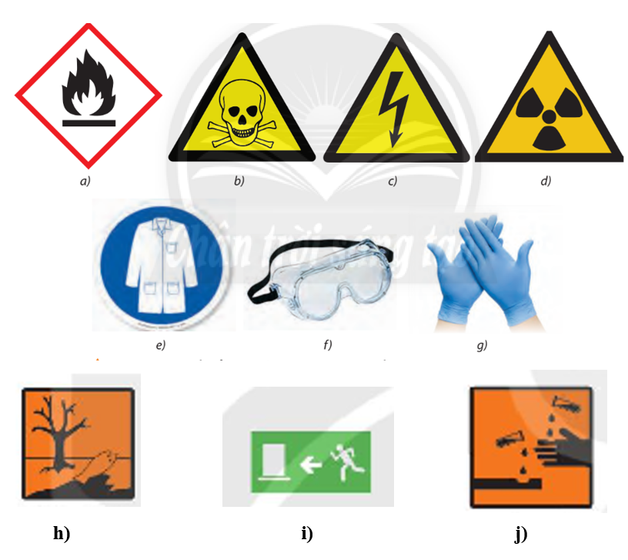
Nêu ý nghĩa của mỗi biển cảnh báo và công dụng của mỗi trang thiết bị bảo hộ trong phòng thí nghiệm?
Thảo luận nhóm

Slide 47

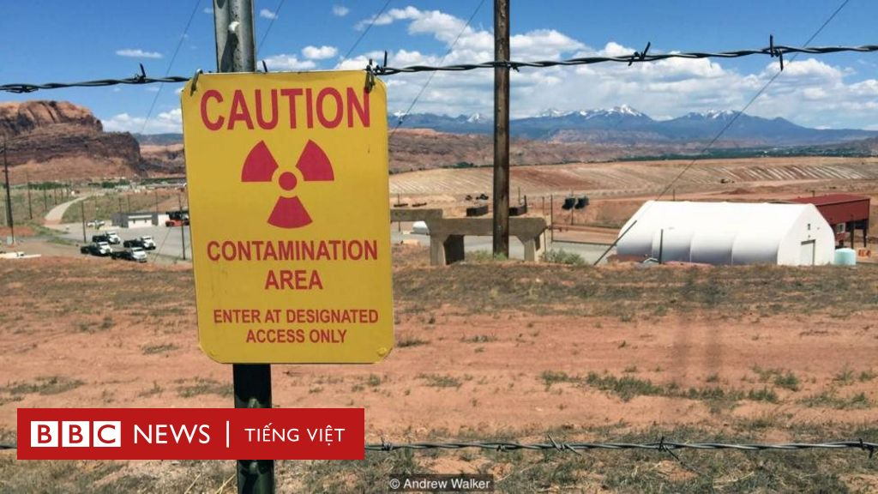
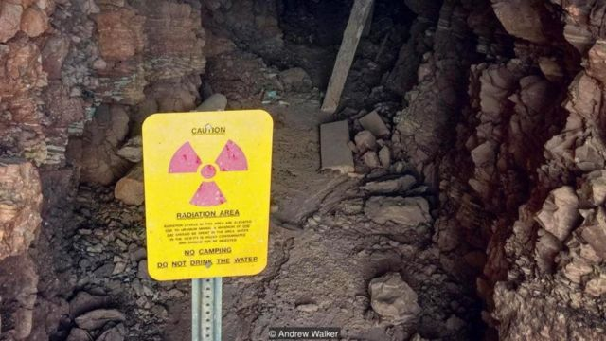
Cảnh báo chất phóng xạ

Slide 48

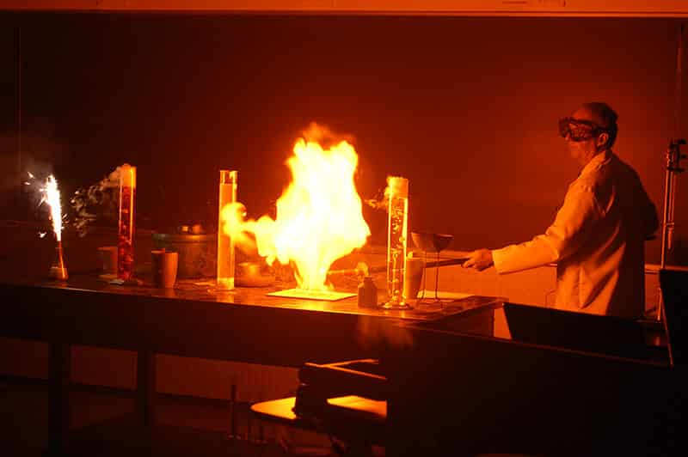
Chất dễ cháy, chất tự phản ứng, chất tự cháy, chất tự phát nhiệt

Slide 49

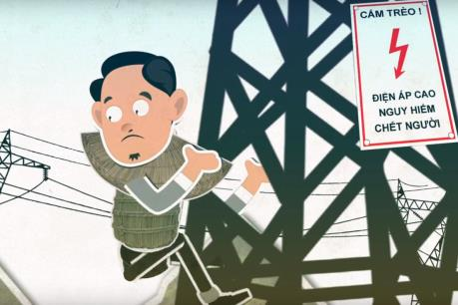
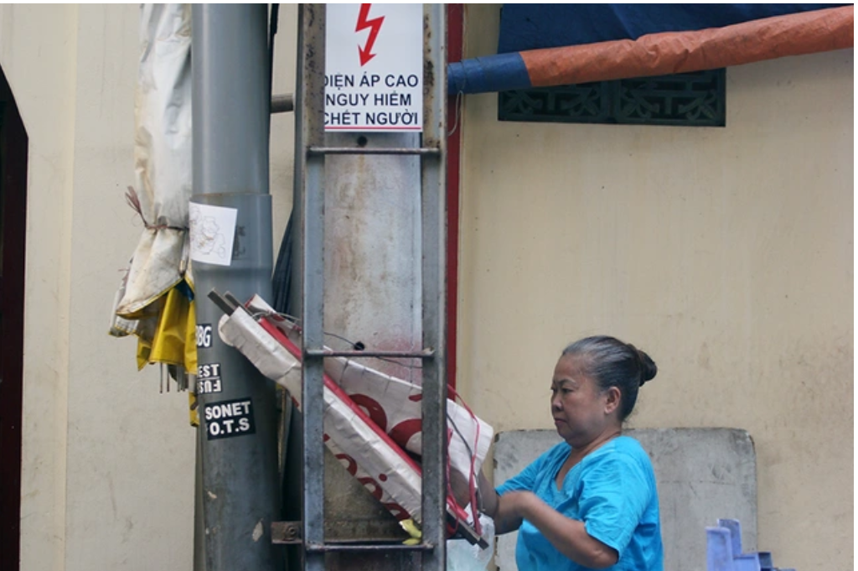
Điện áp cao nguy hiểm chết người

Slide 50
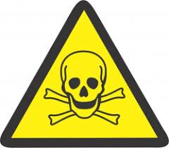
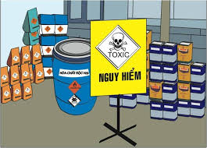
Cảnh báo nguy cơ chất độc

Slide 51
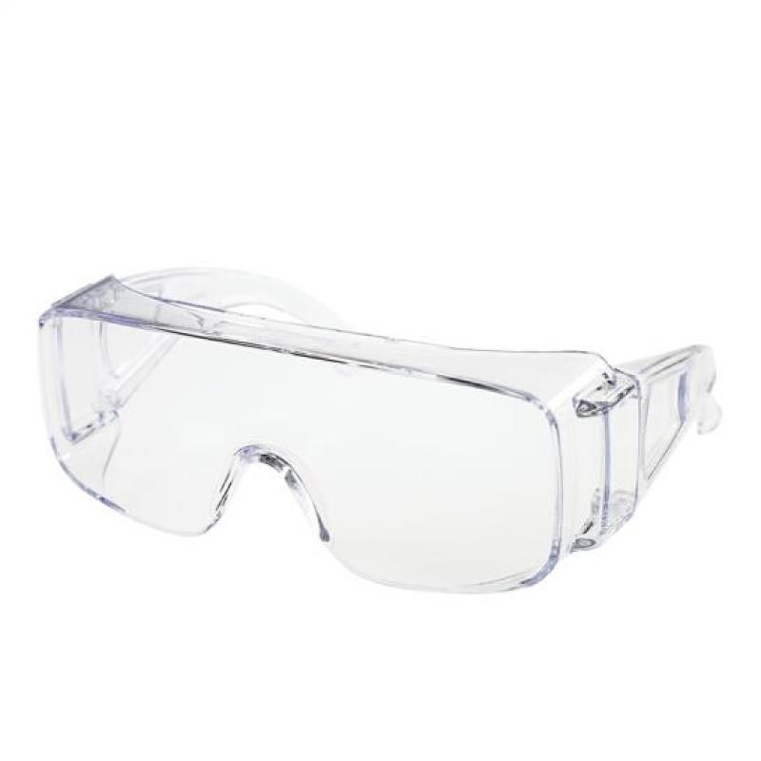
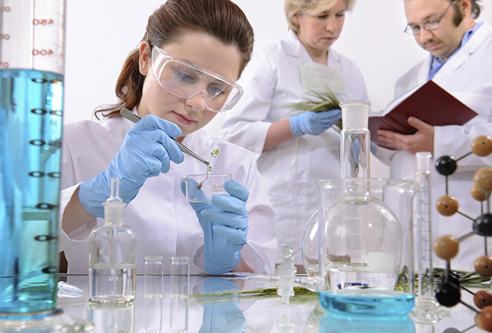
Bảo vệ mắt khỏi những hóa chất độc hại và đảm bảo thị lực của người trong phòng thí nghiệm

Slide 52
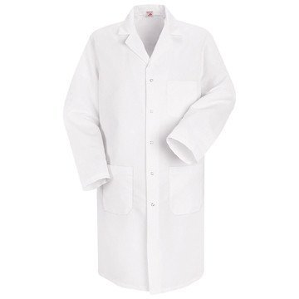
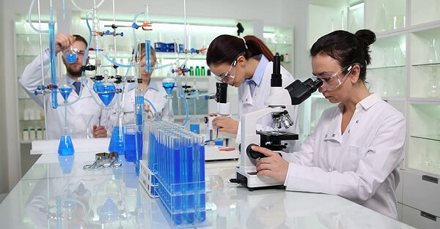
Bảo hộ cơ thể, chống hóa chất, chống nước

Slide 53
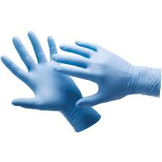

Chống hóa chất, chống khuẩn

Slide 54
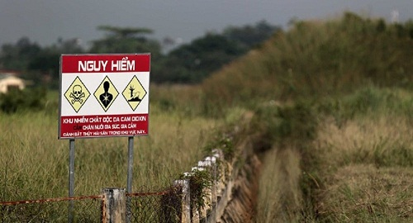

Chất độc môi trường

Slide 55
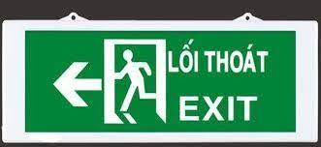
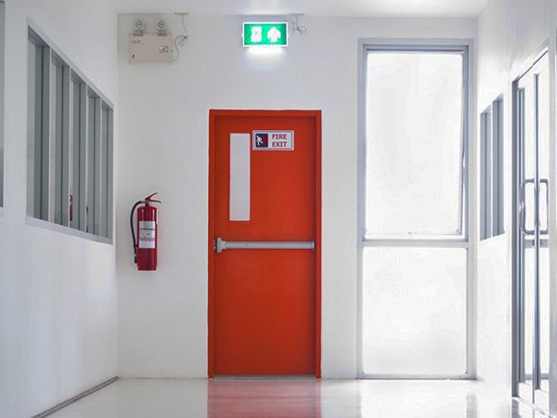
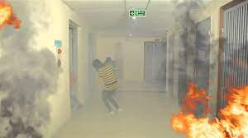
Lối thoát hiểm

Slide 56
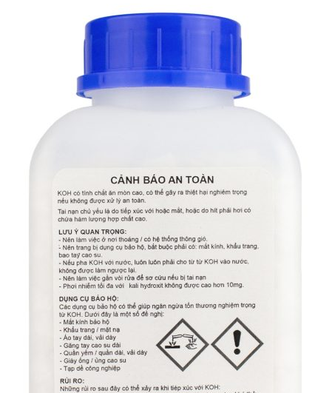

Cảnh báo chất ăn mòn

Slide 57
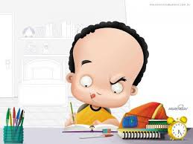
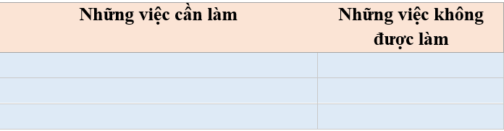
NHIỆM VỤ VỀ NHÀ
Thiết kế bảng hướng dẫn các quy tắc an toàn tại phòng thí nghiệm Vật lí

